Slide 1


Slide 2
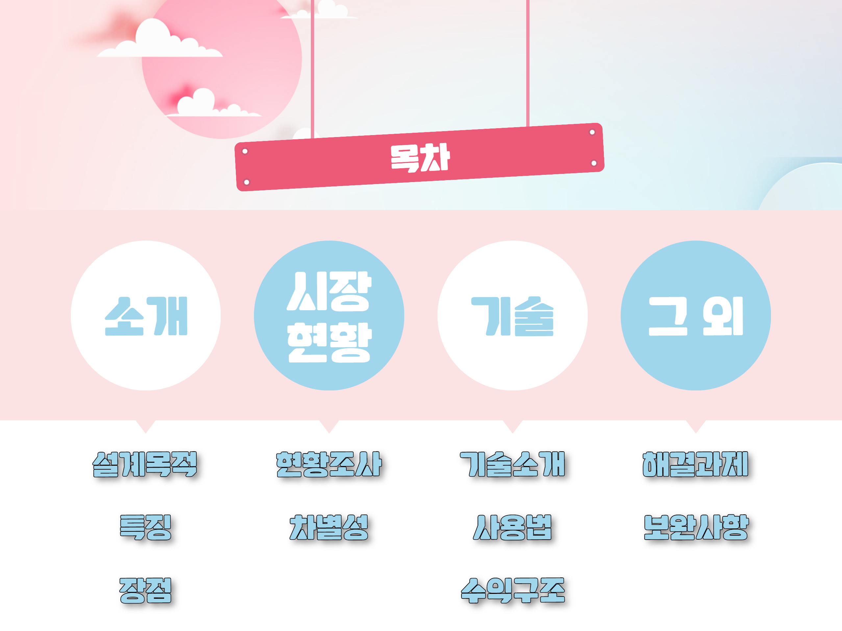

Slide 3
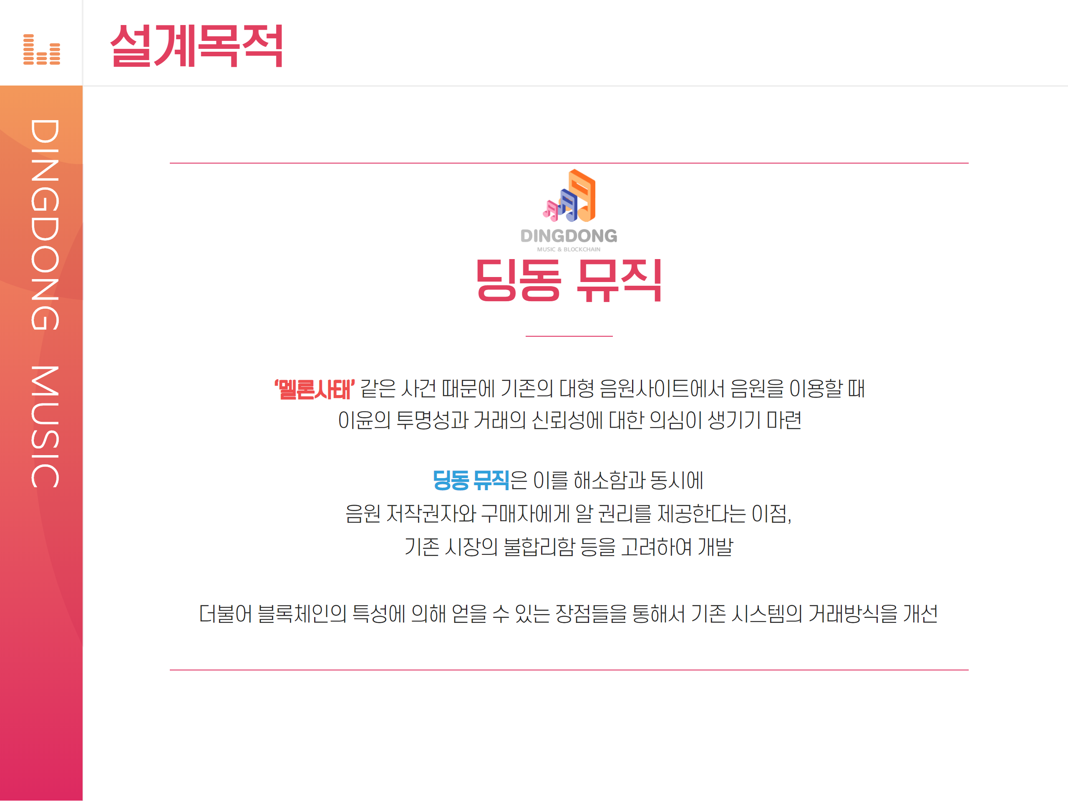

Slide 4
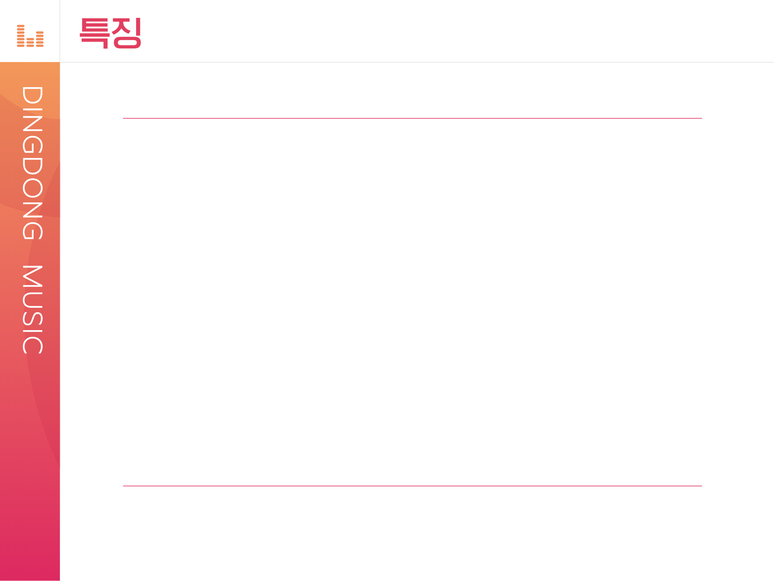
· 비가역성을 보장 → 뛰어난 보안성
· 모든 거래 참여자가 거래내역을 확인 → 거래의 투명성
· 중앙화된 서버나 중개자 없이 참여자들만으로 자유로운 거래 가능 → 높은 신뢰성
· 바로바로 거래에 수반되어, 시간과 비용을 절감 → 즉시성
기존의 음반 산업은 대형 유통회사나 제작회사가 시장을 거의 지배하고 있음
국내에서 음원이 판매됐을 때 판매대금 중 작곡자와 작사가 등 저작자는 약 10% 수익
그에 반해 제작사는 약 44%, 음악서비스 회사는 약 40%의 높은 수익
→ 딩동 뮤직의 필요성

Slide 5

· 기존의 수익 구조 개선
블록체인 기반으로 음원을 발매하면 생산자는 중개비용 감소로 더 높은 이윤 창출
이로 인해 음원 판매 가격 하락에 영향을 끼쳐 보다 저렴한 가격으로 음원 판매 가능
→ 아티스트와 소비자 모두에게 금전적 이득 제공
· 기존의 유통 방식 개선
가장 먼저 기록된 저작물을 저작권으로 인정하기 때문에, 별도의 법적처리 요구 X
스마트 계약의 경우 계약에 필요한 제 3자의 개입이 필요 없어, 비용과 시간을 절감
→ 아티스트에게 경제적 및 시간적 이득 제공
· 기존의 거래 방식 개선
모든 거래 참여자가 거래 내역을 확인 가능하기 때문에, 거래의 투명성 확보
중개자 없이 블록체인 네트워크 안의 참여자들만으로 자유로운 거래 가능
→ 아티스트와 소비자 모두에게 신뢰성 제공

Slide 6


Slide 7
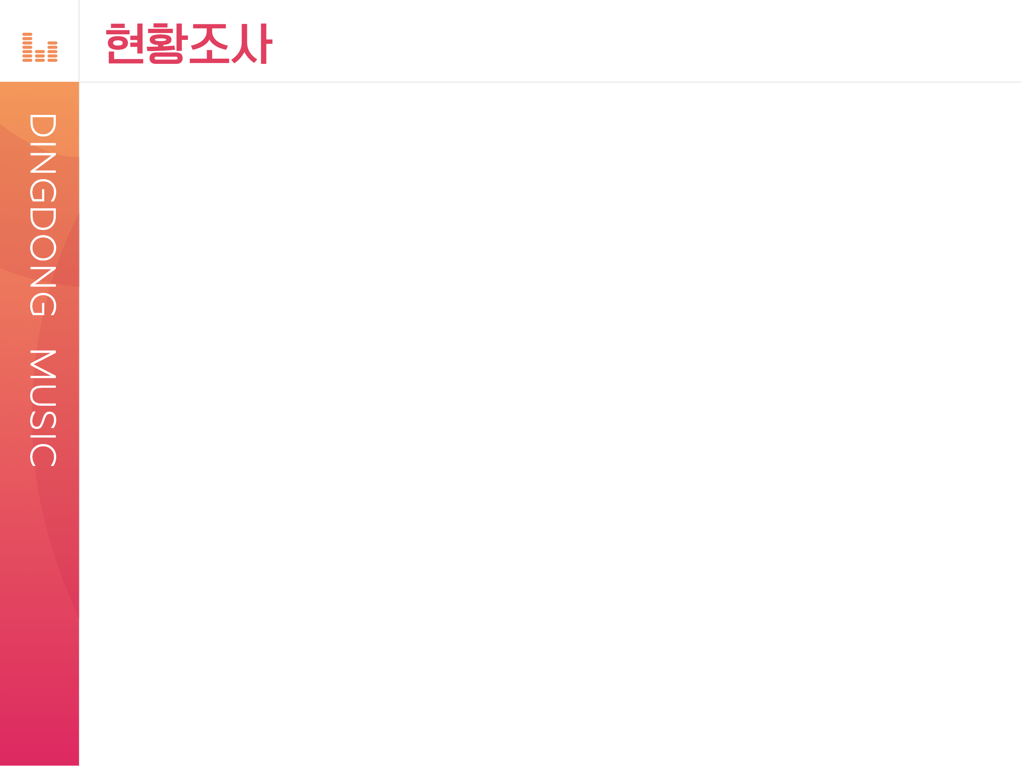
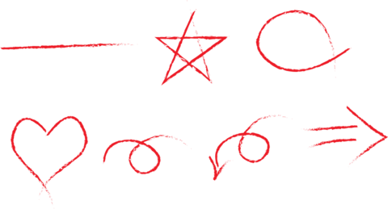

국내 음원시장 저작권료 및 분배구조
과점력
음원 이해 관계자 | 유통사 | 제작사 | 저작권자 | 실연자
저작권료 분배 비율 | 40% | 44% | 10% | 6%
1곡당 저작권료 | 2.89원 | 3.16원 | 0.72원 | 0.43원
 | 7.2원
출처 : 문화체육관광부 자료를 재구성
주요 음원 앱 MAU 시장 점유율 변화
단위 : 명
 | 2018년 10월 | 2018년 11월 | 2018년 12월 | 2019년 01월
멜론 | 4,263,414(46.10%) | 4,195,276(46.20%) | 4,196,699(45.20%) | 4,408,943(44.90%)
지니뮤직 | 2,347,668(25.40%) | 2,173,751(23.90%) | 2,122,843(22.80%) | 2,189,233(22.30%)
플로 | 1,105,369(11.90%) | 1,182,498(13.00%) | 1,380,405(14.90%) | 1,698,251(17.30%)
네이버뮤직 | 1,033,813(11.20%) | 949,421(10.50%) | 919,934(9.90%) | 888,520(9.00%)
벅스뮤직 | 426,518(4.60%) | 496,298(5.50%) | 527,820(5.70%) | 461,365(4.70%)
네이버바이브 | 78,967(0.90%) | 79,158(0.90%) | 143,687(1.50%) | 179,461(1.80%)
출처 : 코리안클릭 자료를 재구성

Slide 8
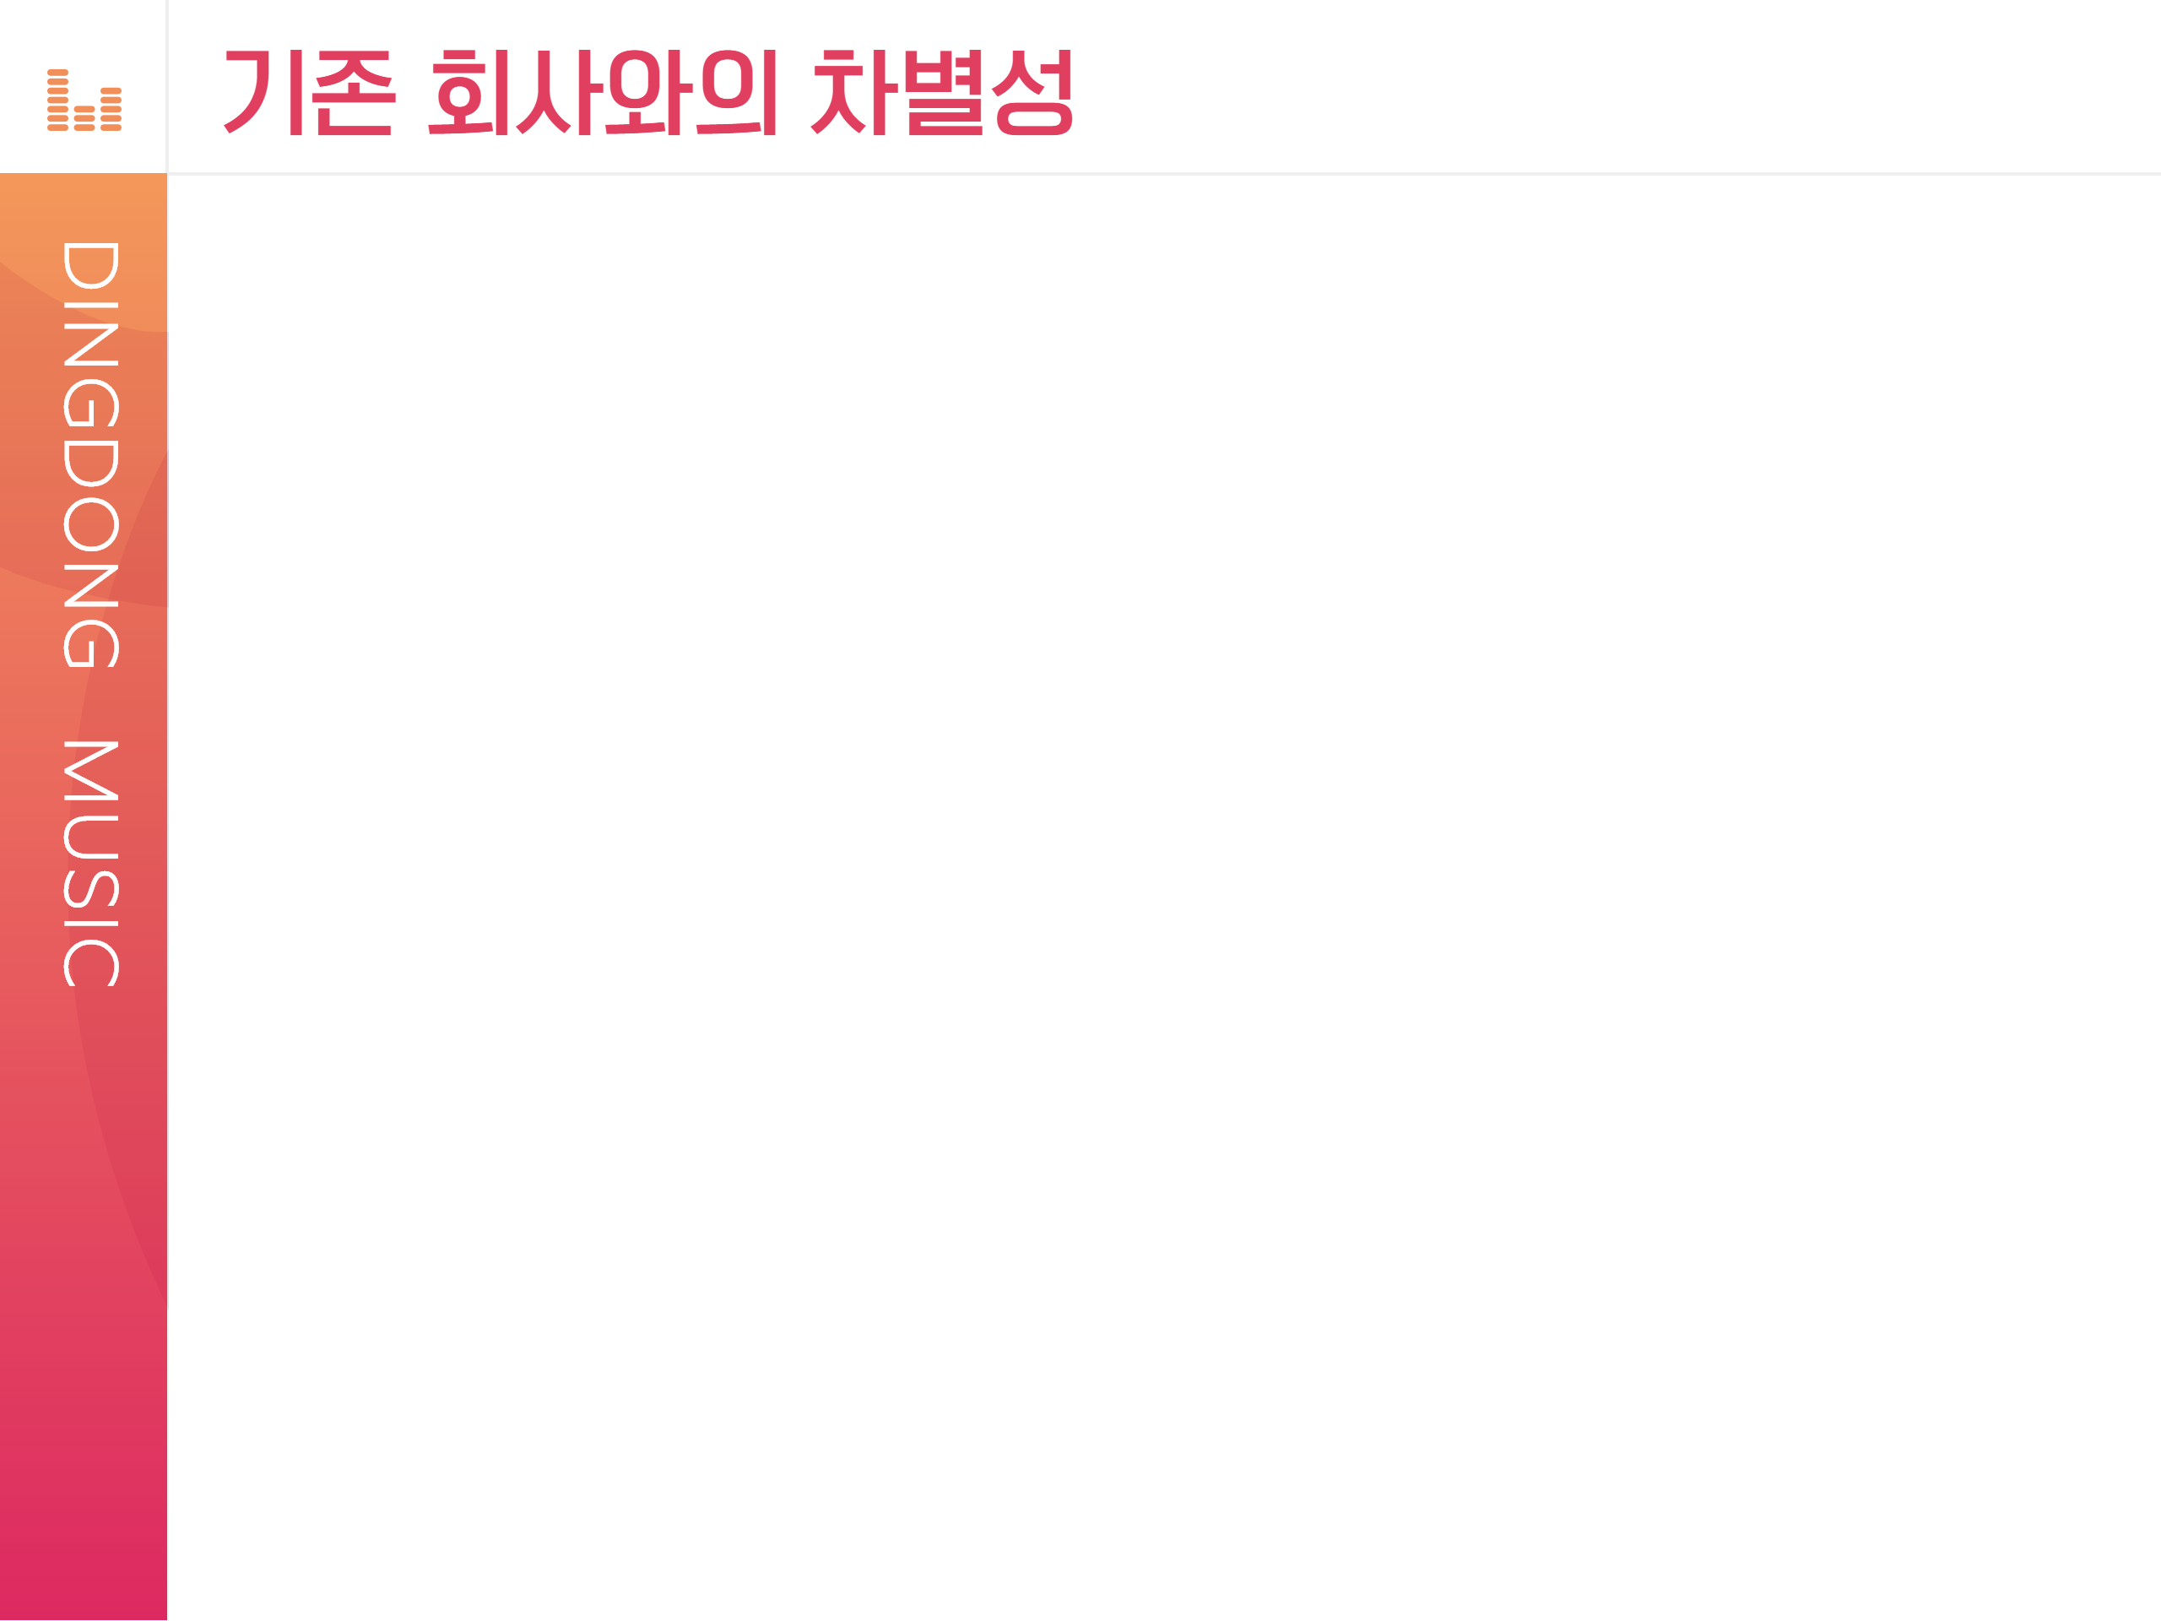
· 블록체인 기술을 기존 음원시장에 적용
전문가들이 국내 음원시장의 부조리를 해결할 방법으로 제시 → 블록체인
블록체인은 데이터의 일부만 조작하더라도 원본 데이터와는 완전히 다른 해시가 생성
기존 정보를 조작하면 해당 해시는 체인의 연결을 끊어 버림
→ 위조 및 변조 불가능
· 중간 유통회사의 훨씬 적은 개입만으로 음원 전달 가능
블록체인은 네트워크 참여자들에게 거래가 참인지 거짓인지 입증해주는 디지털 키 보유
이는 거래가 참이라는 결과만 나온다면 복잡한 절차를 거치지 않고 거래를 가능케 함
블록체인을 매개로 P2P 음악 시장을 만들면 아티스트와 소비자 간 직접적인 연결 가능
→ 과점이라는 명분으로 불공정한 수익 분배가 형성되었던 기존 시장의 문제 해결 가능

Slide 9
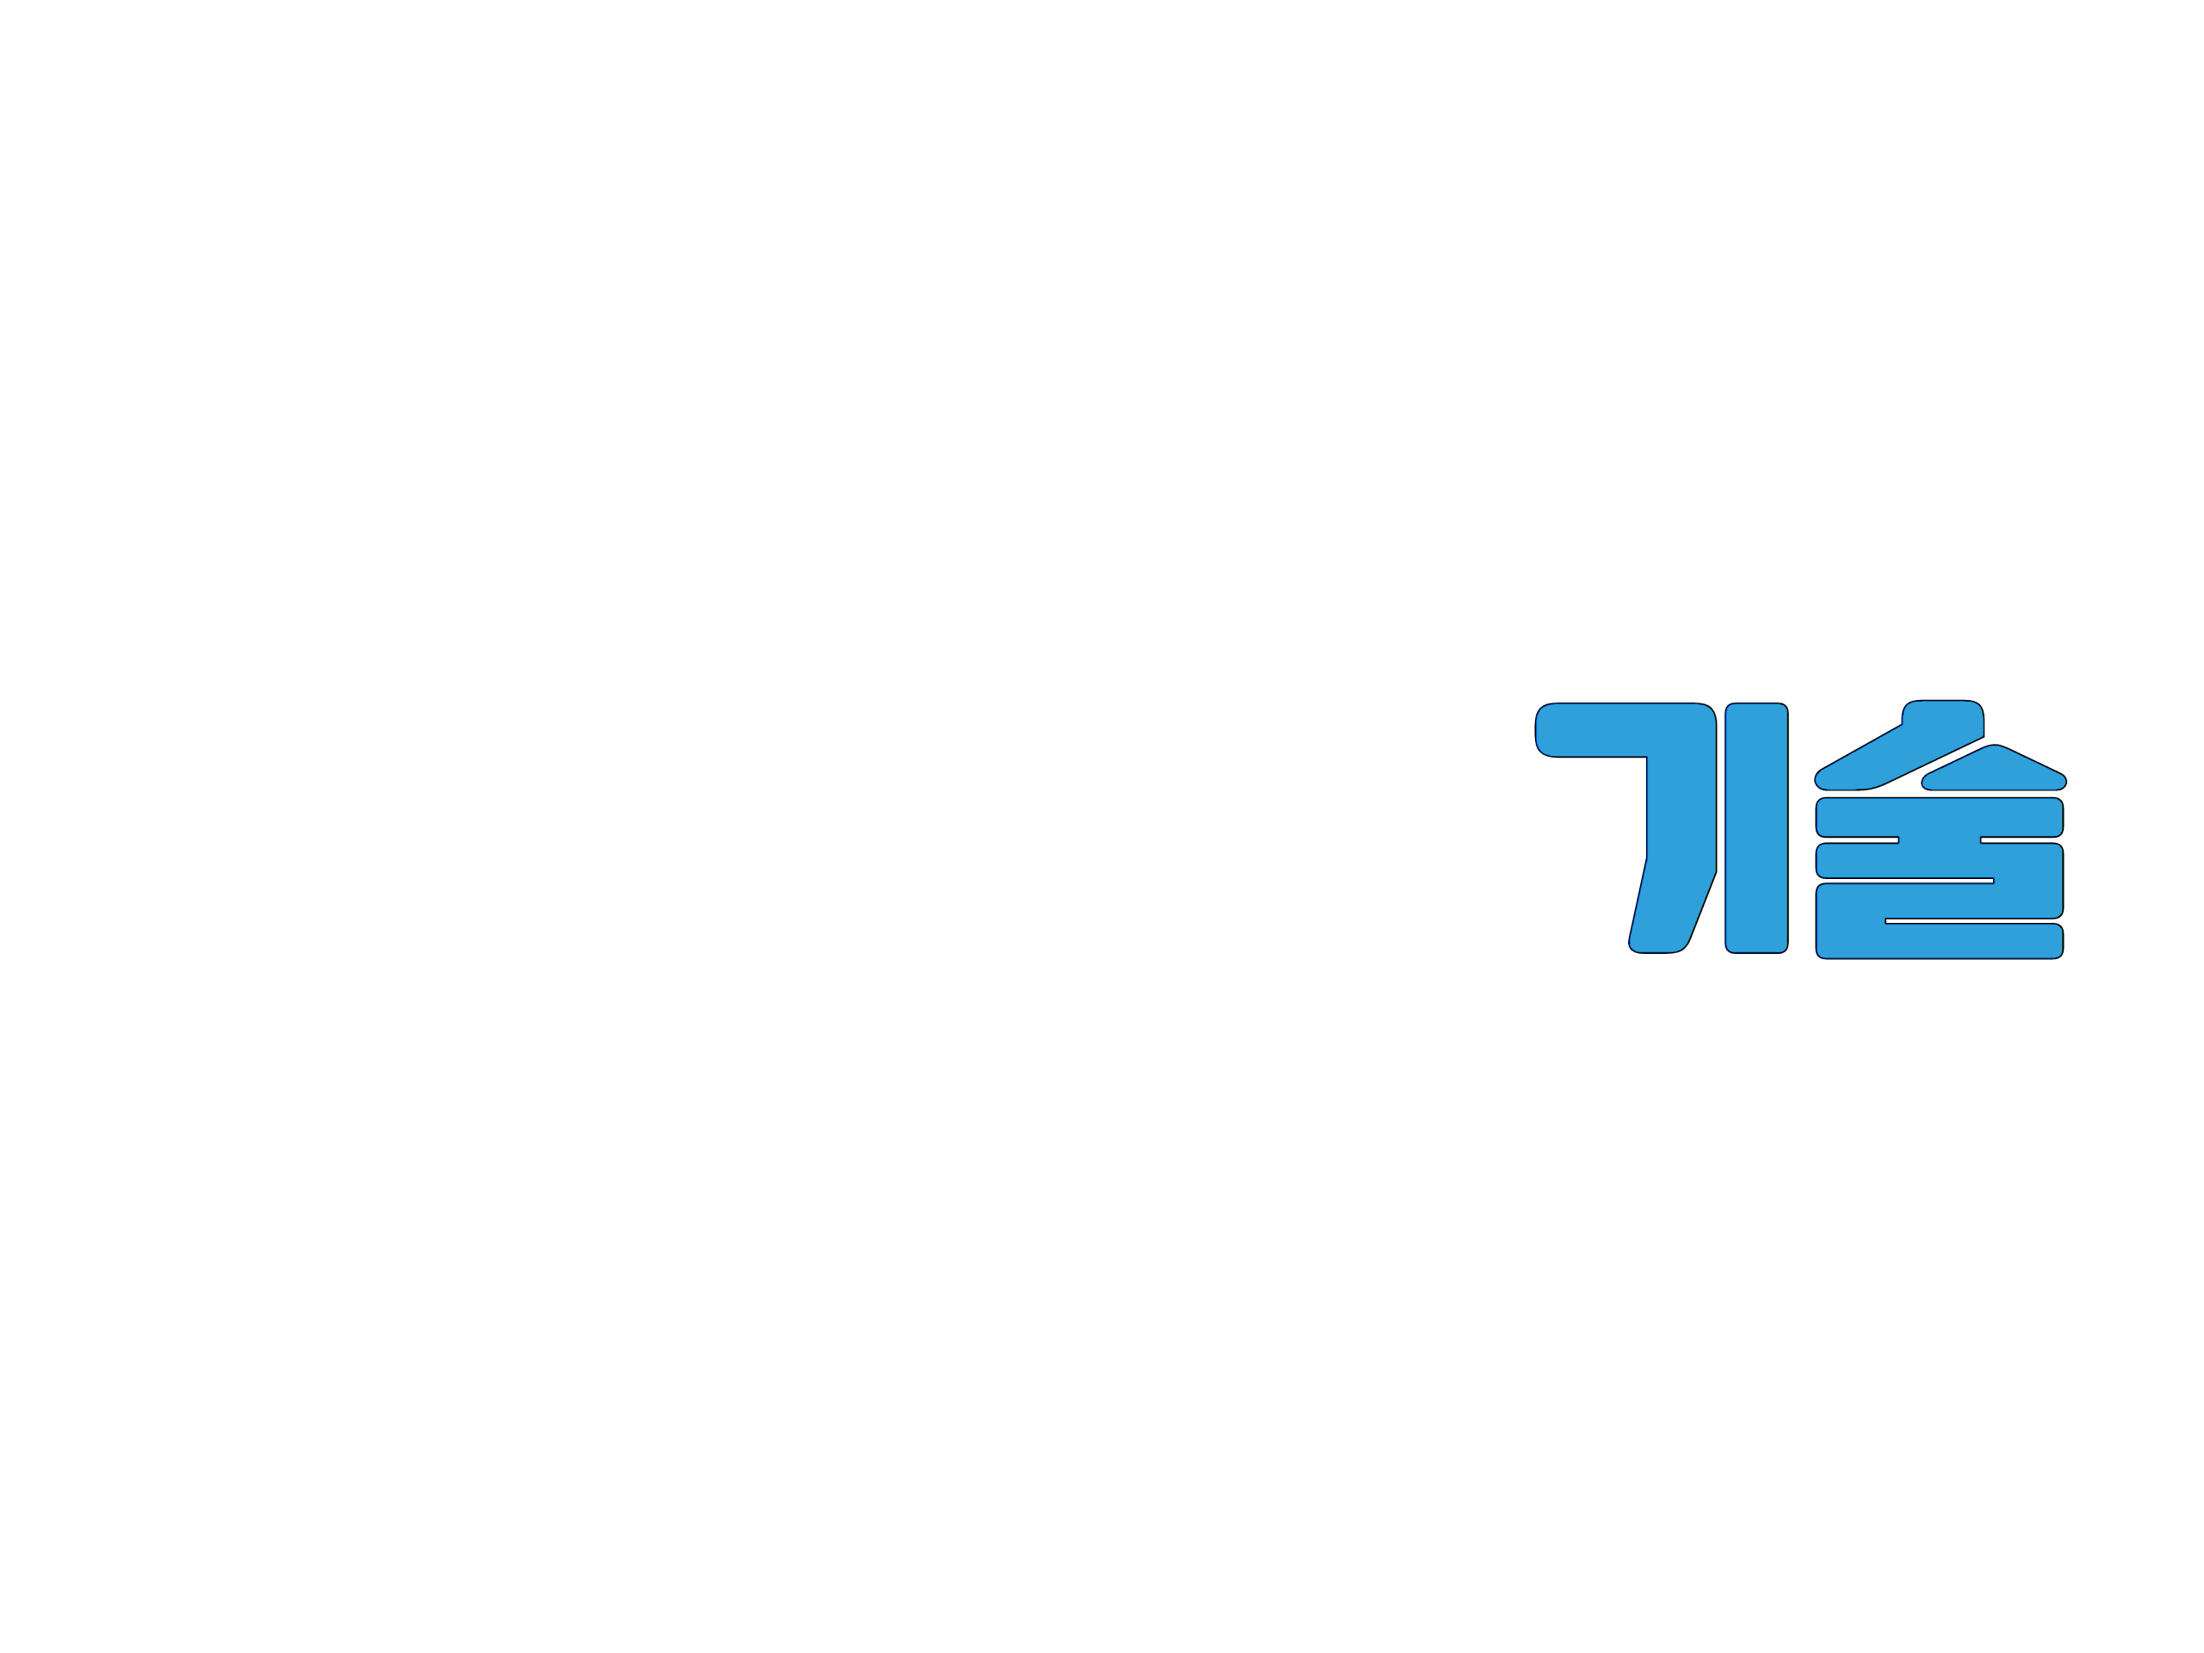

Slide 10
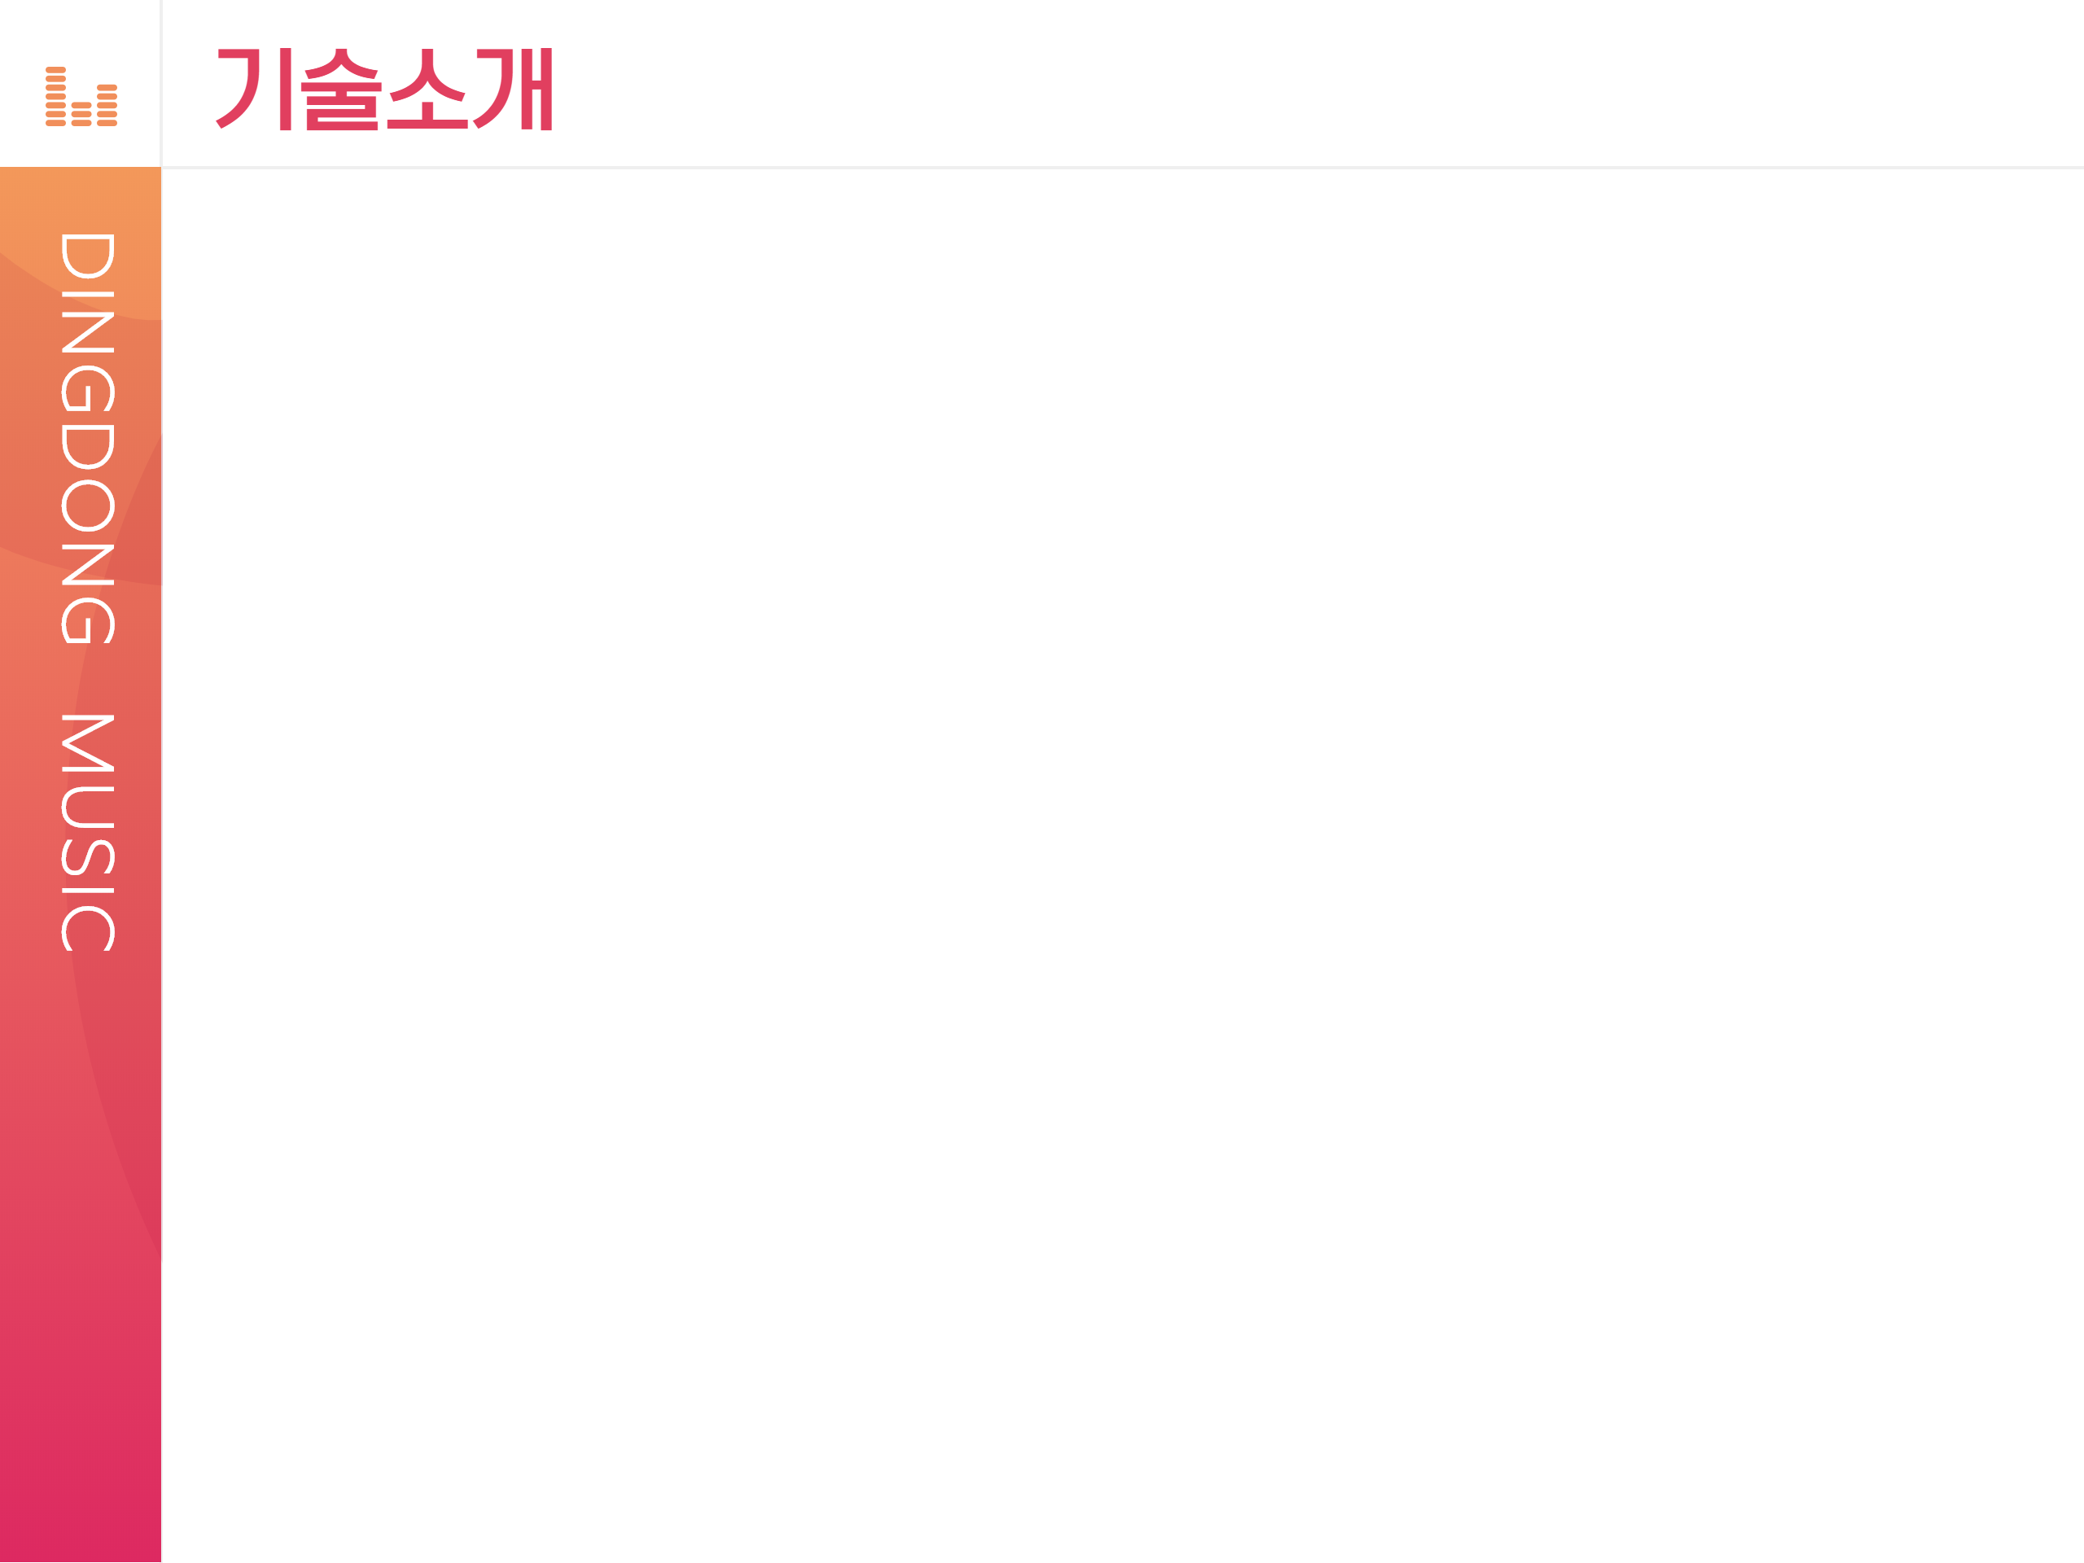
① 이더리움으로 음원 거래 가능
음원 이더리움으로 거래를 가능하게 하여
아티스트와 소비자 간 직접적인 거래 가능
→ 아티스트에게 투명하게 음원에 대한 수익 전달

Slide 11
② 음원 업로드 및 저작권 신청 가능
소비자는 소비자의 위치에서 머무르는 것이 아닌
한국 음악 저작권 협회의 산하기관으로서
음원 제작 후 신청 시 음원을 검토 후 저작권과 판매권 부여
→ 소비자도 아티스트로서 활동할 수 있도록 도움

Slide 12
③ 구매자 정보 암호화
최근 음원 사재기 사건으로 인해 우리는
판매자의 이름과 나이를 암호화하고, 거래과정을 투명하게 기록하여
이용자들의 음원 이용 정보를 블록체인에 기록 및 안전하게 유지
→ 차트 조작, 사재기 등의 부조리 방지

Slide 13
④ 구매 횟수 증가
음원에 대한 소비자의 구매 횟수를 공개하여
소비자는 본인의 음원 구매 내역이 투명하게 반영됨을 확인
→ 아티스트가 본인의 음원에 대한을 수익 확인할 수 있도록 도움

Slide 14
⑤ 1분 미리 듣기
음원에 대한 1분 미리 듣기 기능을 추가
→ 음원 구매 전, 소비자가 원하던 음악이 맞는지 확인 가능

Slide 15
⑥ 평가 게시판
부가적인 기능으로 평가 게시판 서비스를 도입
음원에 대한 소비자의 평가 정보를 딩동 뮤직에서 수집하여
아티스트가 쉽게 확인할 수 있도록 그래프로 정리 및 판매
→ 다음 앨범에 더 좋은 음원 제작 가능(아티스트) 및 부가적인 수익(딩동뮤직)

Slide 16
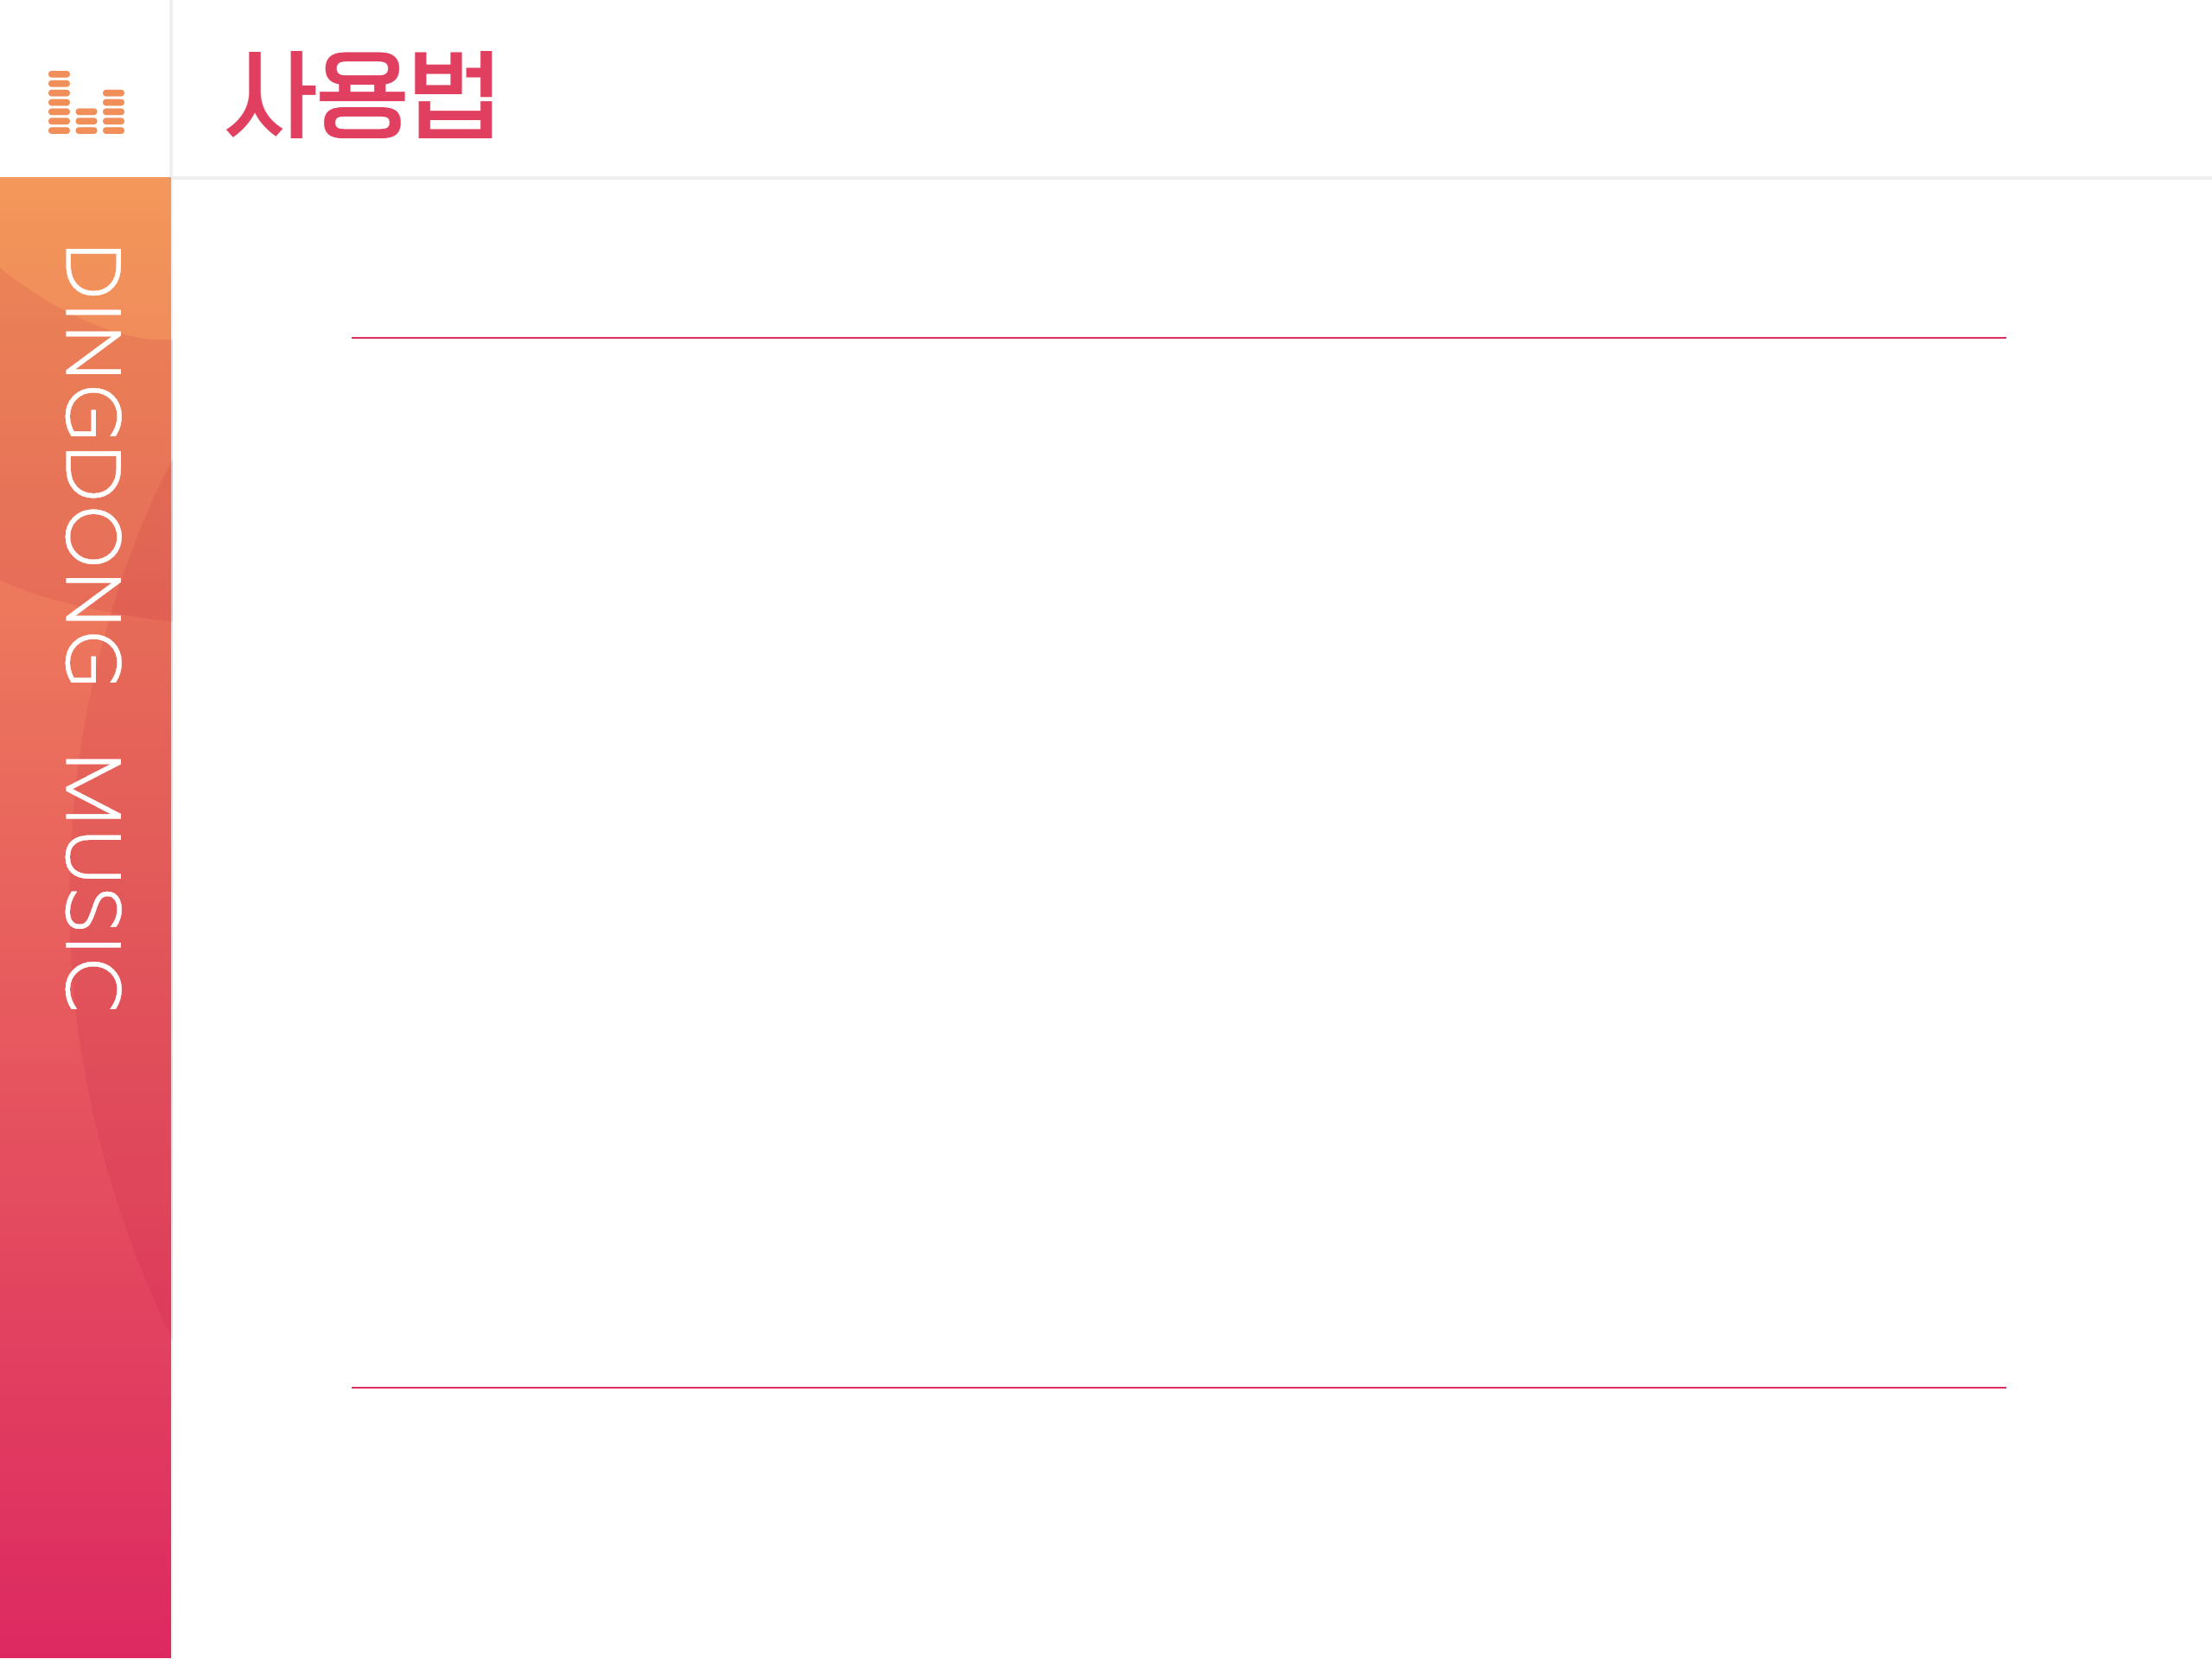
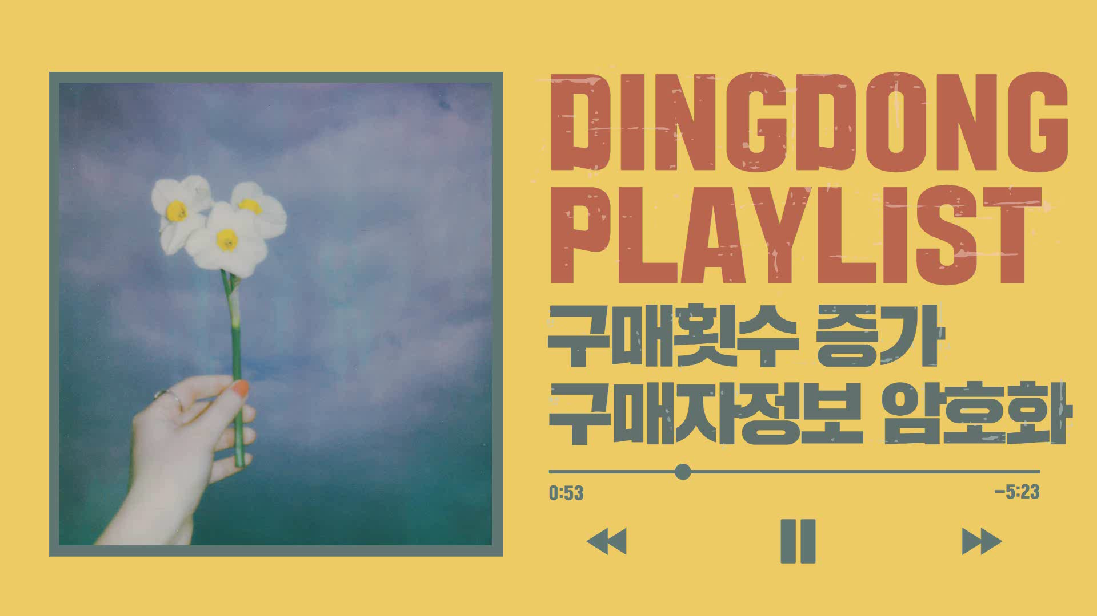
동영상 첨부

Slide 17

· 음원 판매
아티스트가 올린 음원을 소비자가 구매함으로써
음원을 판매한 금액 중 일정 퍼센트가 유통회사에게 제공되는 방식
→ 유통회사와 아티스트에게 해당되는 수익 구조
· 광고 시청
광고를 클릭, 혹은 시청할 시 소비자에게 일정량의 코인 지급
이를 통해 소비자는 코인을 얻을 수 있고, 유통회사는 광고를 통한 수익을 얻을 수 있음
→ 유통회사와 소비자에게 해당되는 수익 구조
· 평가 게시판
음원에 대한 소비자의 평가 정보를 수집하여, 분석 자료를 아티스트에게 판매
판매한 금액 중 일정 퍼센트를 평가 게시판에 글을 올린 소비자들에게 분배
→ 유통회사와 소비자에게 해당되는 수익 구조

Slide 18
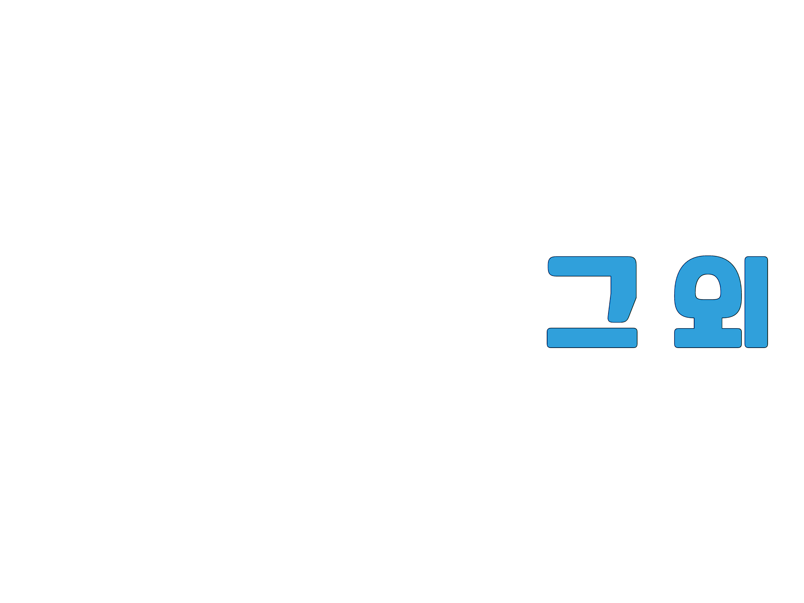

Slide 19
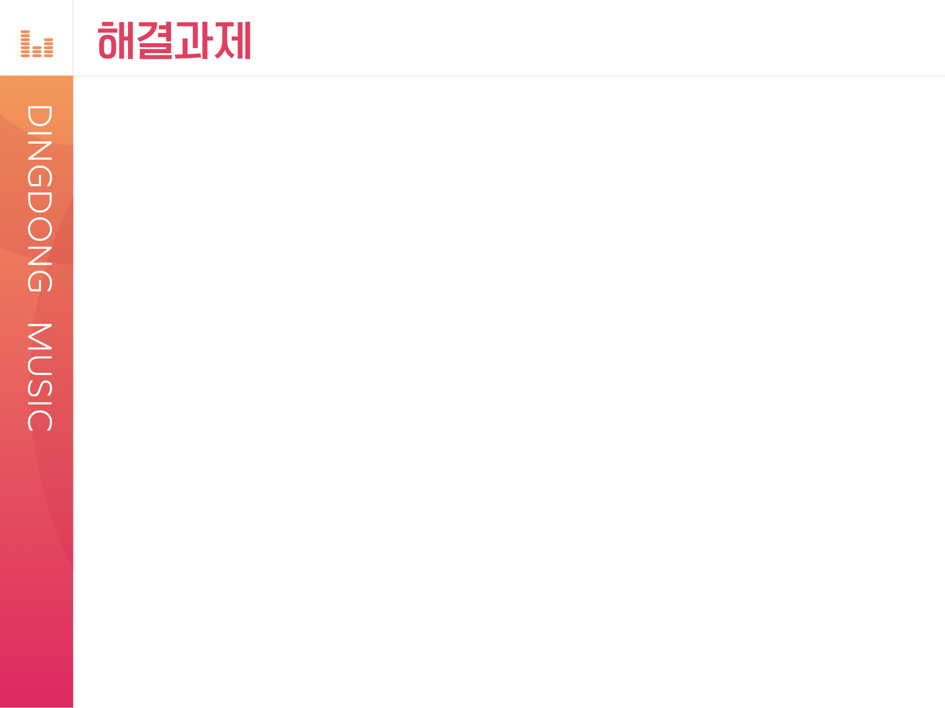
· 저작권 문제에 대한 해결방안 마련
다른 사람의 노래를 올렸을 때, 이를 방지할 방법을 갈구할 필요가 있음
· 부가적인 수익 창출 구조 도입
고객이 음악을 살 때 발생하는 수익 외에는 수익을 창출할 수 있는 방법이 없음
· 가격 조정 문제에 대한 해결방안 구축
아티스트가 일정 금액 이상 입력하지 못하도록 막아야 할 필요가 있음

Slide 20
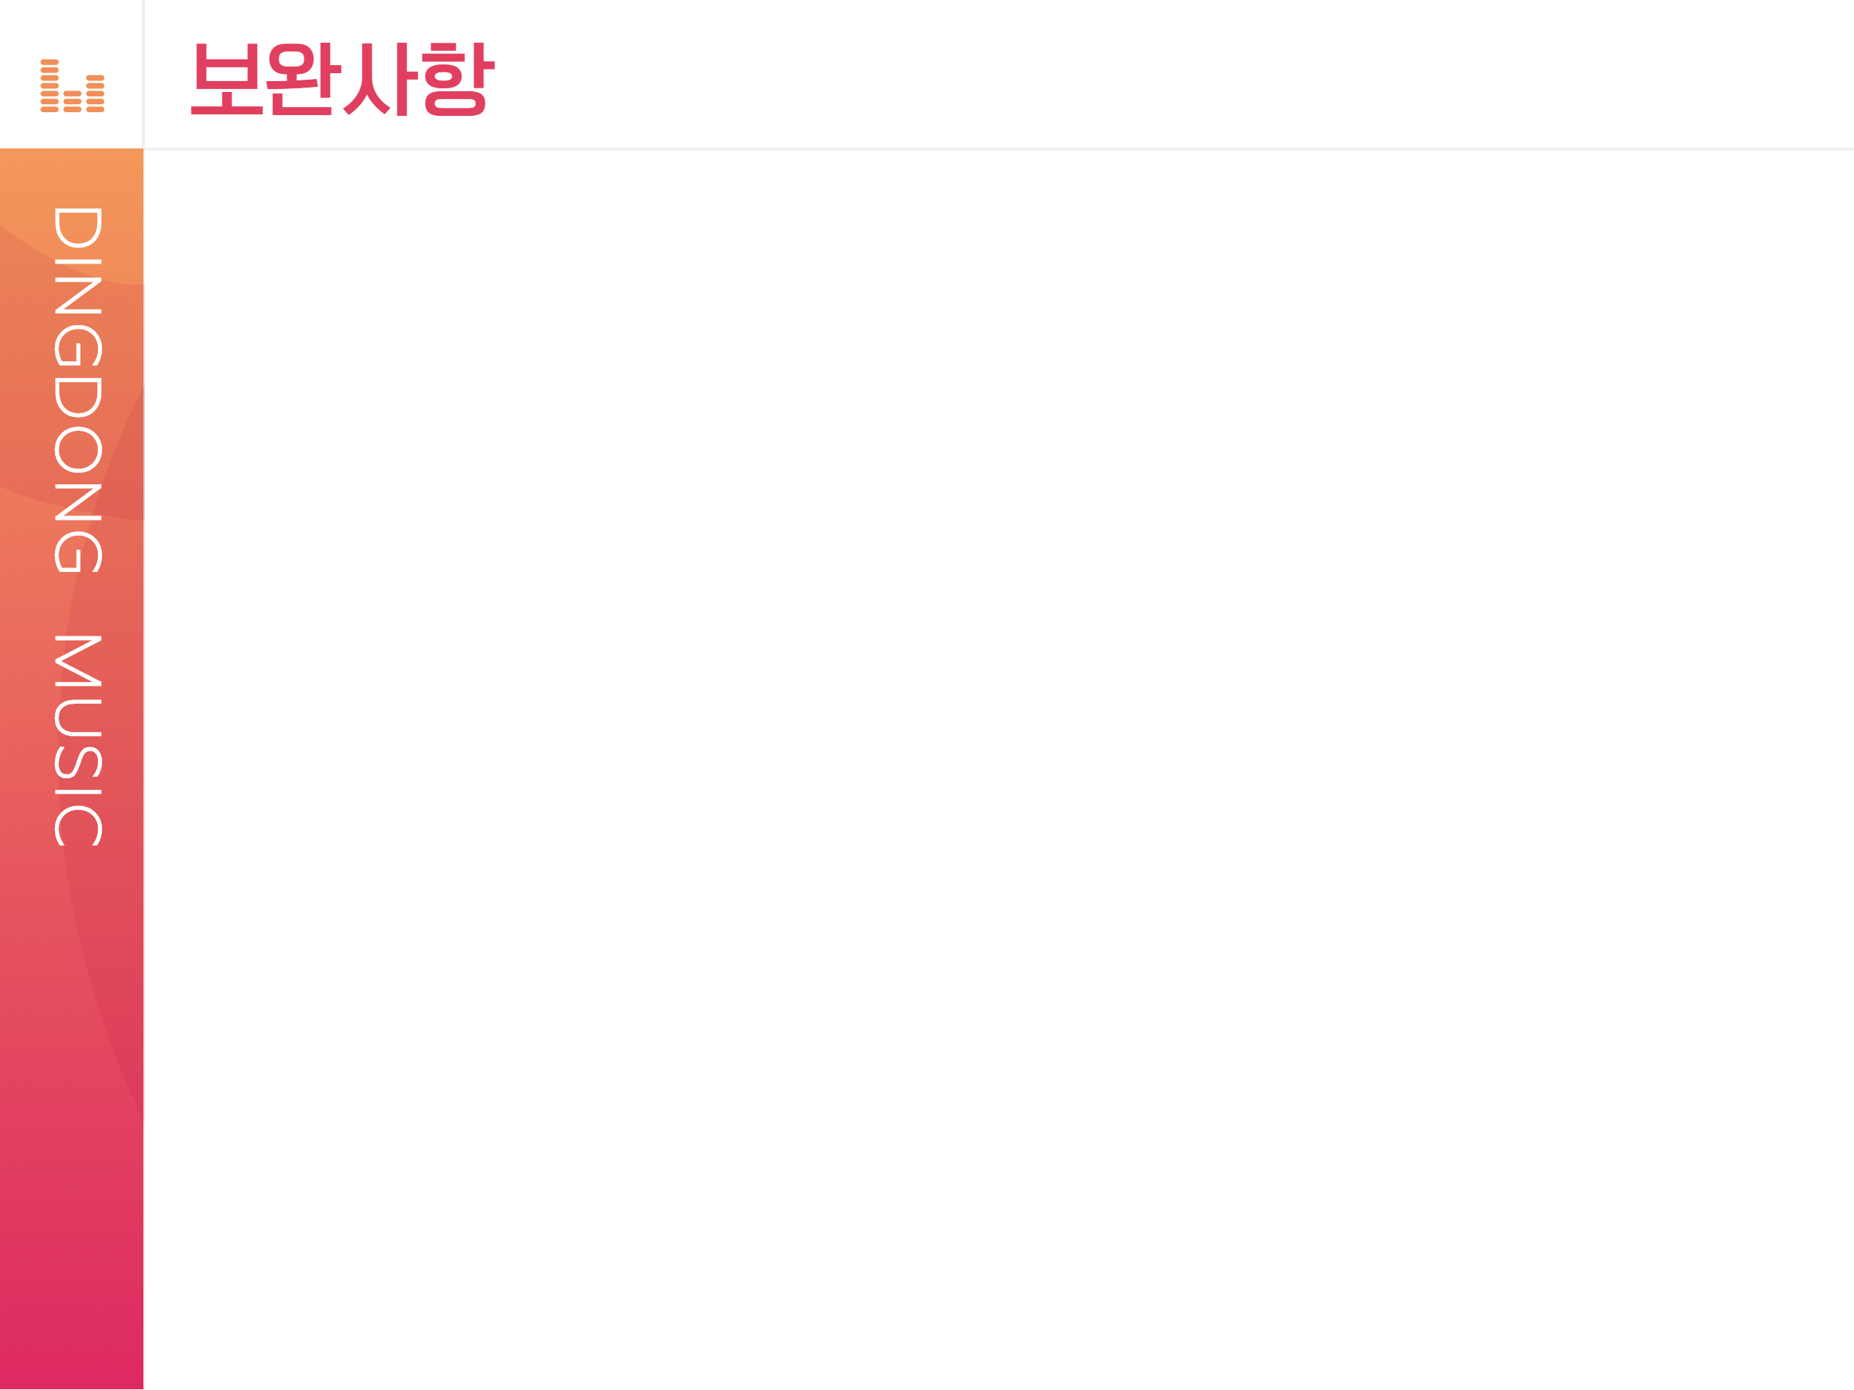
· 광고 시청을 통한 코인 획득 시스템 도입
소비자들이 보다 쉽게 음원을 이용할 수 있도록 도움
· 빅데이터를 이용한 선호도 분석
나이별 혹은 성별 등 조건에 맞는 적합한 노래 추천
· 각 음원에 대한 댓글 기술 도입
비주류 아티스트들의 음원 활성화

Slide 21


